Slide 1
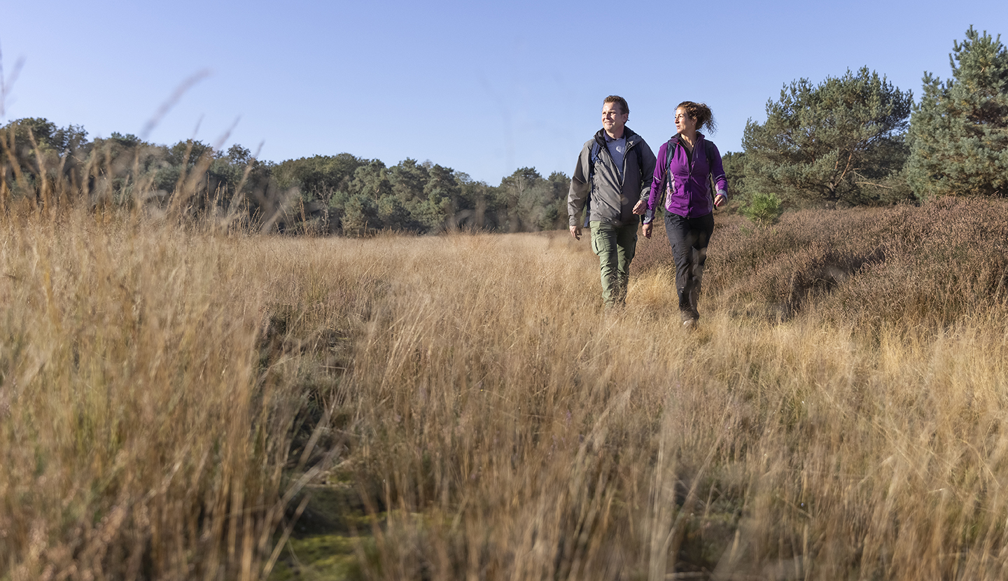
Nieuw lidmaatschap KWbN
Najaar 2026

Slide 2
Alles goed op orde
KWbN wil het Nederlandse wandelaanbod duurzaam versterken en beter aansluiten op de praktijk van verschillende typen wandelaanbieders. Wandelaanbieders verschillen sterk in hun behoeften, ambities en manier van organiseren. Een wandelclub heeft andere ondersteuning nodig dan een Avond4daagse-organisator, tochtorganisator of wandelsportbond.
Nu heeft bijna iedere aangesloten organisatie hetzelfde soort lidmaatschap, met hier en daar een variant. In de praktijk lopen jullie tegen heel verschillende dingen aan. Een club die wekelijks met een groep op pad gaat, heeft iets anders nodig dan de organisatie achter een tocht met tweeduizend deelnemers. En het team dat elk jaar de Avond4daagse in het dorp neerzet, heeft weer andere vragen. Daarom krijgt vanaf 2027 elk type wandelaanbieder een eigen lidmaatschap.
KWbN biedt zo gerichte ondersteuning, zichtbaarheid, kennis, tools, collectieve voordelen en toegang tot sterke merken en platformen zoals Wandel.nl en Avond4daagse. KWbN is hierin het overkoepelende instituut dat kwaliteit en betrouwbaarheid borgt, partijen met elkaar verbindt en een centrale rol vervult binnen het totale wandelecosysteem.
Samen brengen we meer mensen duurzaam in beweging!

Slide 3
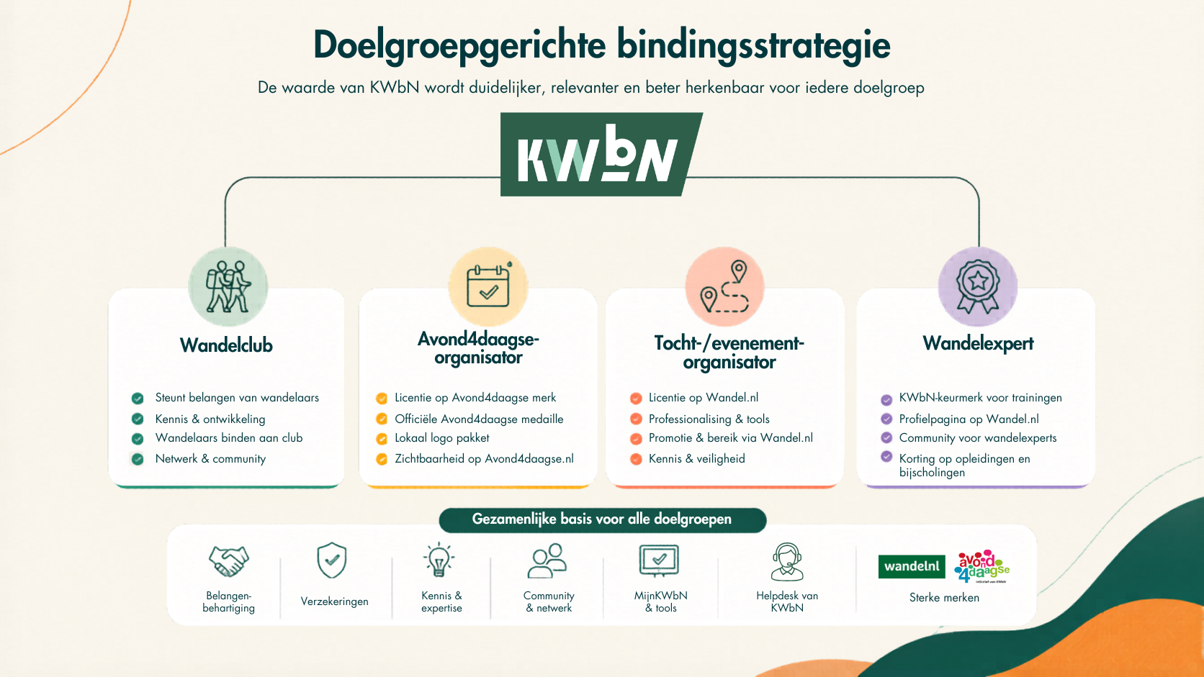

Slide 4
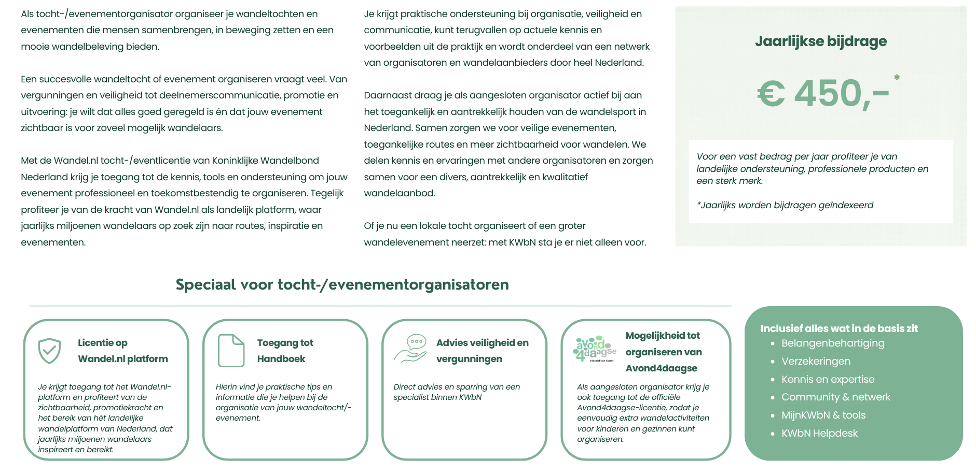
Tocht-/evenementorganisator

Slide 5
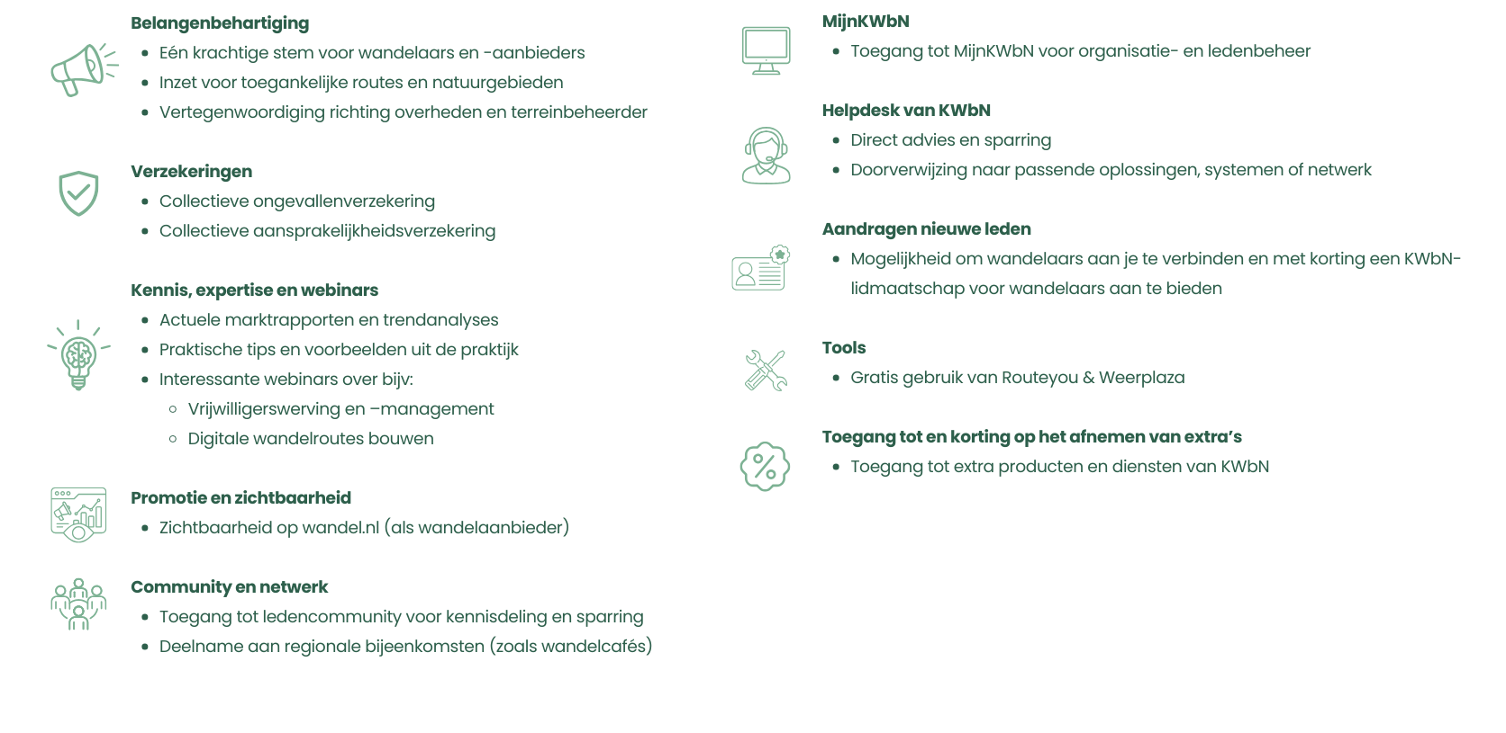
Basiselementen voor alle doelgroepen

Slide 6
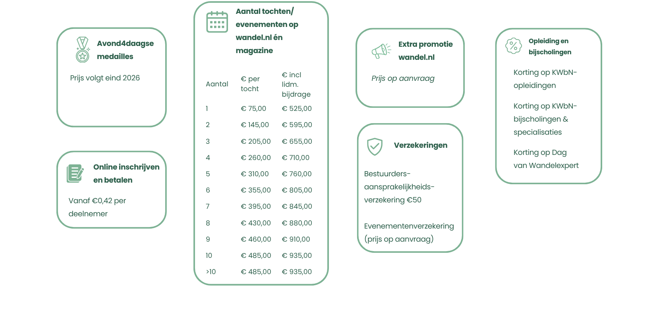
Extra’s

Slide 7
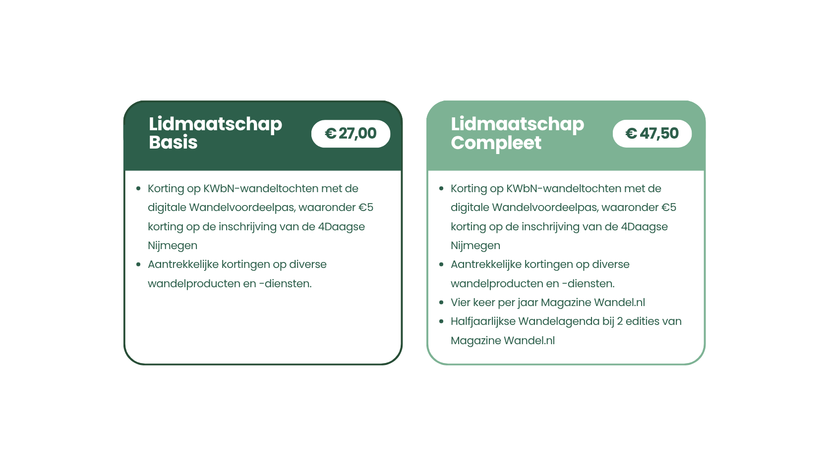
Lidmaatschap van KWbN voor jullie leden

Slide 8
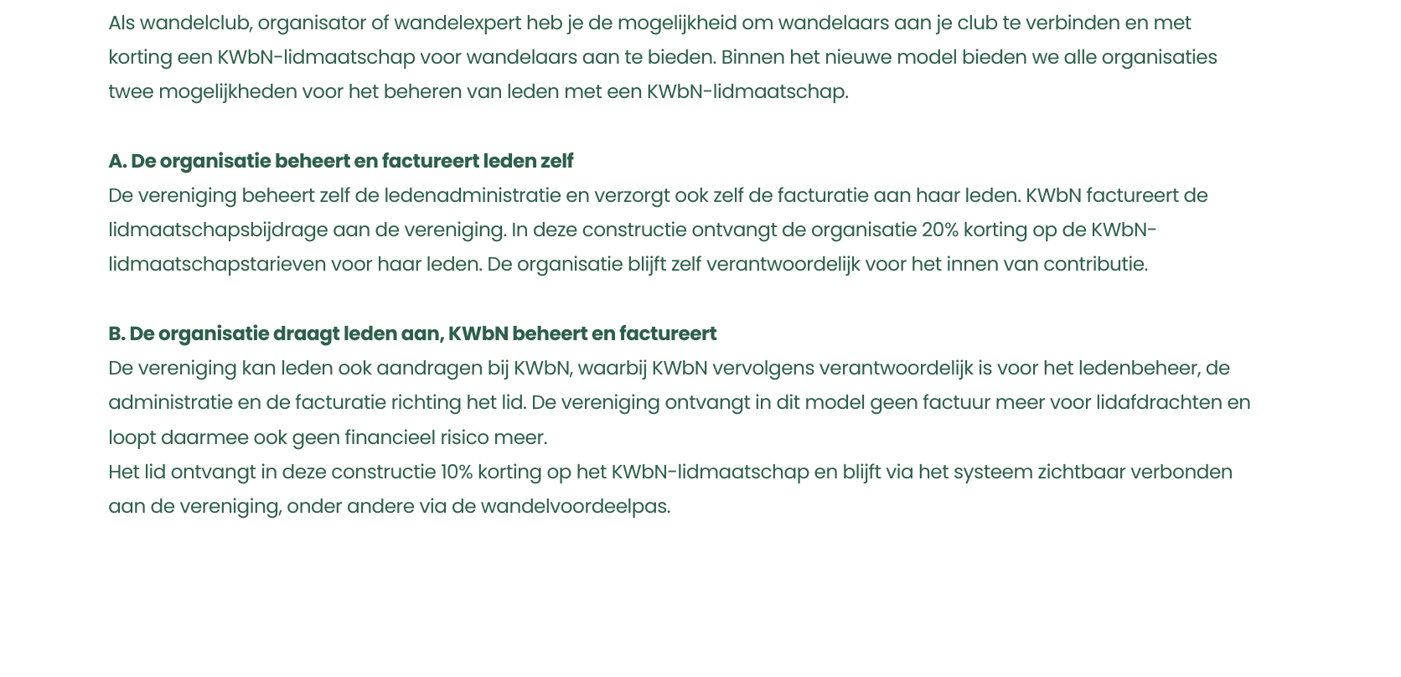
Ledenbeheer via organisaties en verenigingen

Slide 9
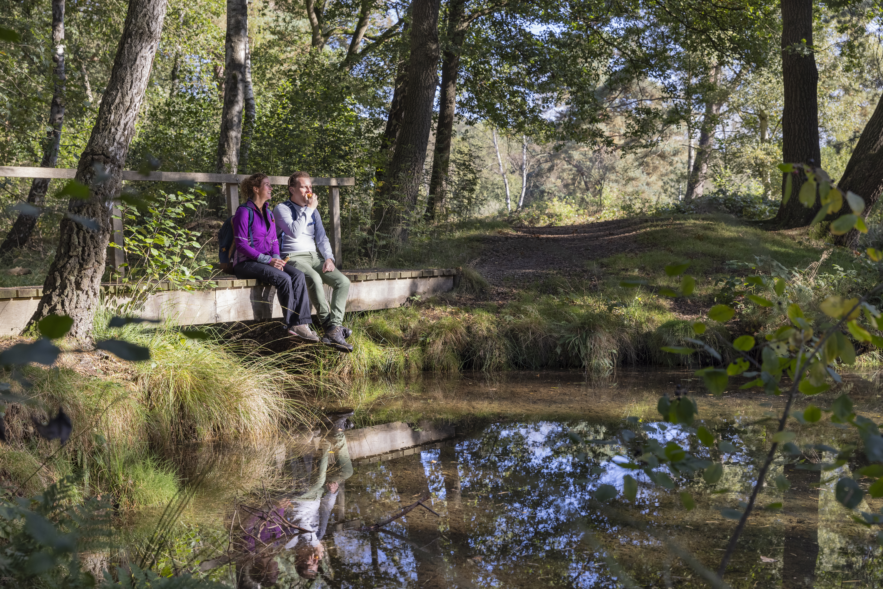
Vragen?
9

